Slide 1
Módulo 1
Introdução ao HIV/ SIDA

Slide 2
Divisão do Módulo 1
O Módulo 1 está dividido em três unidades:
  1.1 Introdução e Epidemiologia do HIV/ SIDA
  1.2 Virologia e Imunologia
  1.3 Testagem, Aconselhamento e Adesão
  1.4 Prevenção Positiva

Slide 3
Unidade 1.1
Introdução e Epidemiologia do HIV/SIDA

Slide 4
Introdução
A prevalência do HIV/SIDA em Moçambique é estimada em 11,5% (cerca de dois milhões de pessoas estão infectadas pelo vírus do HIV)

Slide 5
Objectivos de Aprendizagem
No final desta unidade, os formandos devem ser capazes de:
Descrever a situação epidemiológica do HIV/SIDA no mundo
Descrever a epidemiologia do HIV na África Sub-Sahariana
Descrever a epidemiologia do HIV/SIDA em Moçambique
Explicar os principais modos de transmissão do HIV e outros factores que contribuem para a sua disseminação em Moçambique

Slide 6
Estimativas de Adultos e Crianças
Vivendo com HIV, 2007
Europa Ocidental e Central
730.000
[580.000 – 1 milhão]
Leste Europeu e Ásia Central
1,5 milhão
[1,1 – 1,9 milhão]
América do Norte
1,2 milhão
[760.000 – 2,0 milhões]
Leste Asiático
740.000
[480.000 – 1,1 milhão]
Oriente Médio e Norte da África
380.000
[280.000 – 510.000]
Caribe
230.000
[210.000 – 270.000]
Sul e Sudeste da Ásia
4,2 milhões
[3,5 – 5,3 milhões]
América Latina
1,7 milhão
[1,5 – 2,1 milhões]
África Sub-Sahariana
22,0 milhões
[20,5 – 23,6 milhões]
Oceânia
74.000
[66.000 – 93.000]
Total: 33 milhões (30 – 36 milhões)
Notes:
Fonte:UNAIDS: Global summary of the AIDS epidemic, December 2007
http://www.unaids.org

Slide 7
Prevalência Mediana do HIV entre Mulheres (15-49 anos)
Atendidas em Consultas Pré-natais em Países da ÁFRICA SUB-SAHARIANA, 1998-2006 (Fonte: Vários Inquéritos em Consultas
Pré-natais)
Notes:
Situação da Epidemiologia do SIDA na África Sub-Sahariana. Resumo Regional. ONUSIDA-OMS 2007

Slide 8
Epidemiologia do HIV/SIDA em Moçambique

Slide 9
Sistema de Vigilância Epidemiológica e INSIDA(1)
Até o ano 2009 a prevalência do HIV era estimada através do Sistema Nacional de Vigilância Epidemiológica (RVE):
36 postos sentinelas (PS) do Sul, Centro e Norte do país
300 mulheres grávidas/PS (1ª consulta)
Março – Setembro 2007
10.757 mulheres

Slide 10
Sistema de Vigilância Epidemiológica e INSIDA(2)
  No ano 2009, um inquérito nacional (INSIDA):
  Realizado em aglomerados familiares de todo o País
  A prevalência encontrada no INSIDA (11,5%) é mais baixa relativamente à estimativa de 15% obtida através da RVE
  Estes resultados não significam uma redução na prevalência em Moçambique, mas que a metodologia usada é diferente e mais fiel à realidade.

Slide 11
HIV/SIDA em Moçambique (2009)
Taxas Estimadas de Prevalência do HIV em Adultos (15-49 anos) por Província, Região e Nacional, Moçambique, 2009
 | Taxa de Prevalência (mulheres- homens) | Região | Taxa de Prevalência urbana e rural
Maputo Cidade | 16,8% (20,5% - 12,3%) | Sul | 17,8% (17,2% - 18,6%)
Maputo Província | 19,8% (20,0% - 19,5%)
Gaza | 25,1% (29,9% - 16,8%)
Inhambane | 8,6% (10,0% - 5,8%)
Zambezia | 12,6% (15,3% - 8,9%) | Centro | 12,5% (19,7% - 10,3%)
Sofala | 15,5% (17,8% - 12,6%)
Manica | 15,3% (15,6% - 14,8%)
Tete | 7,0% (8,0% - 5,7%)
Niassa | 3,7% (3,3% - 4,3%) | Norte | 5,6% (9,9% - 4,0%)
Nampula | 4,6% (5,5% - 3,3%)
Cabo Delgado | 9,4% (9,5% - 9,2%)
Nacional | Inquérito Nacional de Prevalência, riscos comportamentais e informação sobre o HIV e SIDA em Moçambique.INSIDA 2009 |  | 11,5% (15,9% - 9,2%)
Notes:
Fonte:Inquérito Nacional de Prevalência, riscos comportamentais e informação sobre o HIV e SIDA em Moçambique.INSIDA 2009
Autor: Grupo Técnico Multisectorial de apoio à luta contra o HIV/SIDA em Moçambique

Slide 12
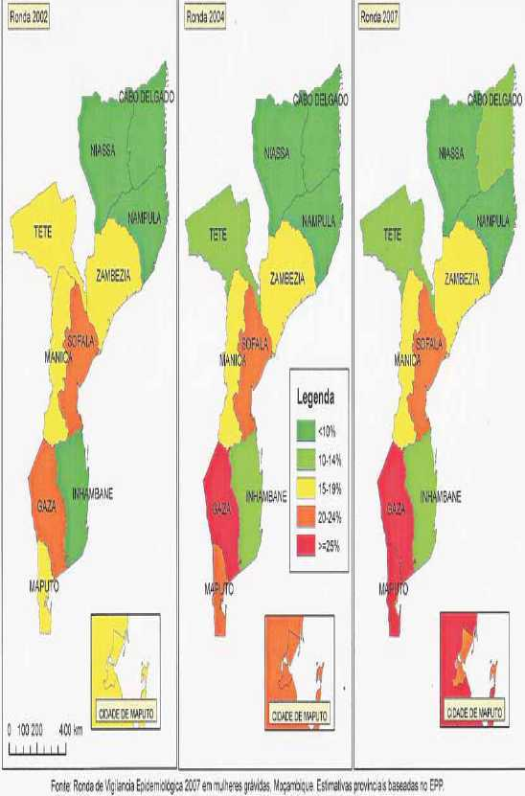
Estimativas de Prevalência Provincial de HIV nas Rondas de Vigilância Epidemiológica de 2002, 2004 e 2007
Prevalência de HIV em Mulheres Grávidas
Notes:
Fonte: Relatório sobre a revisão dos dados de vigilância epidemiológica do HIV- Ronda 2007
Autor: Grupo técnico multisectorial de apoio à luta contra o HIV/SIDA em Moçambique
Ronda de Vigilância Epidemiológica do HIV, 2007

Slide 13
Prevalência da Infecção por HIV em Mulheres e Homens dos 15-49 Anos por Província do País (INSIDA 2009)
Notes:
13

Slide 14
Impacto do HIV em Moçambique
Sobrevivência infantil diminuída
Sobrevivência geral diminuída
Unidades Sanitárias sobrecarregadas (cerca de 370 mil pessoas necessitam de TARV)
382 mil órfãos maternos dos 0-17 anos devido ao SIDA
92 mil mortes por ano
160 mil novas infecções por ano
Perda de trabalhadores (em geral) e trabalhadores de saúde: 15% nos últimos 10 anos (estimativa)
Estigma, discriminação
Aumento da prevalência/incidência de outras infecções ligadas ao HIV (tuberculose, malária)

Slide 15
Pontos-chave
A epidemia de HIV é um problema de saúde pública no mundo, na África Sub-Sahariana e em Moçambique
O HIV apresenta alta prevalência na África Sub-Sahariana e em Moçambique
O impacto da epidemia em Moçambique é muito grande e os TM devem ser capazes de transmitir estas informações às suas comunidades.

